Slide 1
Общественное движение «Волонтеры культуры»
Верхнедонского района

Slide 2
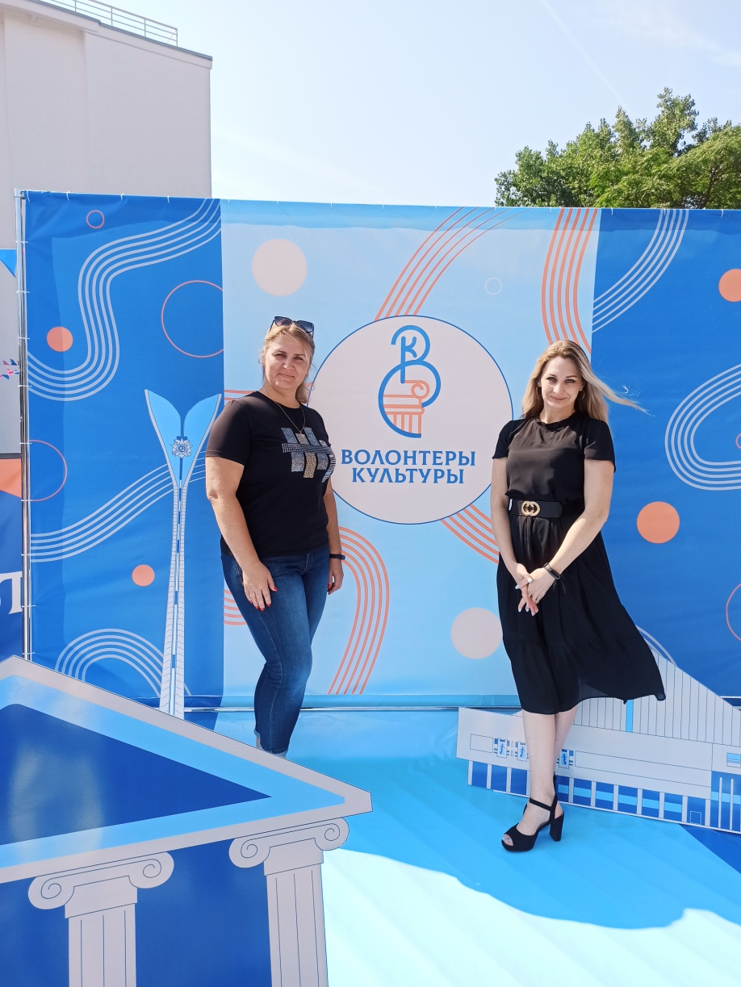
Муниципальный руководитель общественного движения «Волонтеры культуры» – Каширина Евгения Алексеевна
В состав актива Волонтеров культуры входит 26 волонтеров
Обучение на платформе ДоброУниверситет прошли – 26 волонтеров
Из них:
Волонтерство в сфере культуры. Базовый курс – 11 волонтеров
Волонтерство в сфере культуры. Продвинутый курс – 2 волонтера
За период работы волонтерами культуры проведено более 30 мероприятий
ВОД «Волонтеры культуры Верхнедонского района» создано и действует при Центре развития волонтерства (добровольчества) в Верхнедонском районе который создан в сентябре 2019 года на базе МБУК «ДК ст. Казанской». Руководитель центра – Зубкова Елена Павловна

Slide 3
Основной формат работы учреждений культуры Верхнедонского района с волонтёрами (добровольцами) – это участие при проведении крупных культурно-массовых мероприятий и акций.
Волонтёры оказывают помощь в декорировании учреждений к праздникам и культурным событиям, в информировании населения о событиях культурной жизни района, становятся непосредственными участниками мероприятий.
Привлечение волонтёров осуществляется в основном из числа обучающихся общеобразовательных школ, участников клубных объединений среднего и старшего возрастов. Более половины учреждений в сфере культуры Верхнедонского района от общего их количества активно взаимодействует с волонтёрами и волонтёрскими организациями. В основном это культурно-досуговые учреждения, музеи и библиотеки.

Slide 4
Участие Волонтеров культуры в районных, региональных, окружных, всероссийских и международных мероприятиях:
Акция «Российская ленточка»;
Акция «Георгиевская ленточка»;
Поздравление ветеранов на дому;
Цветы под окнами ветеранов;
Субботники по уборке и благоустройству памятников;
Экологические субботники;
Культурная суббота
Всероссийская акция взаимопомощи «Мы Вместе»;
Общероссийская акция «Новый год в каждый дом»
Всероссийские акции «Библионочь», Ночь в музее», «Ночь искусств»
Всероссийская акция «Блокадный хлеб»;
Акция «Мы вместе соберем ребенка в школу»;
Областной просветительский фестиваль добровольчества «Добротур»;
Акция Волонтеры благоустройства;
Акция Волонтеры переписи;
Волонтерская акция «Дорога на выборы»;
Всероссийская акция «10 000 шагов к жизни»;
Образовательно-интерактивные встречи «Уроки БезОпасности»;
Образовательно-интерактивные встречи «Уроки Доброты»;
Слет волонтеров культуры (г. Ростов-на-Дону)
Форум «Старшее поколение Дона»
Проведение тематических мероприятий «День доброты»

Slide 5
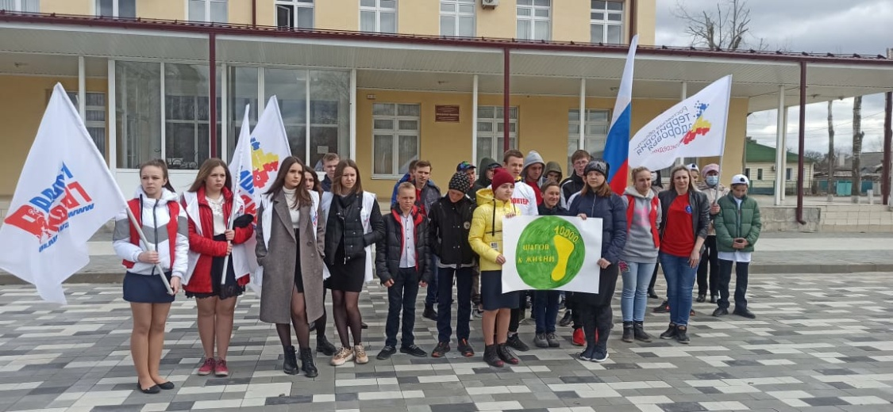
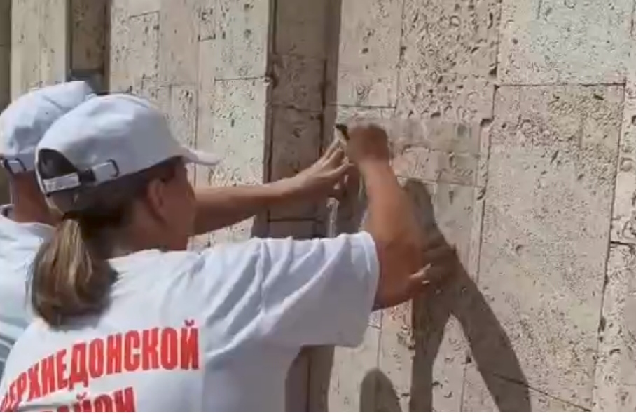
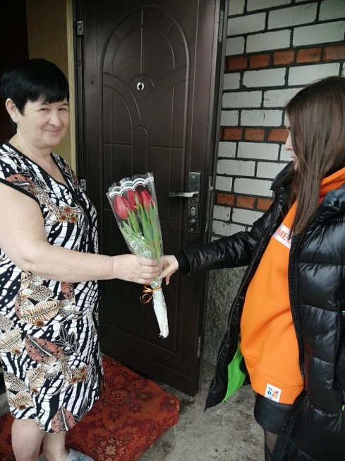
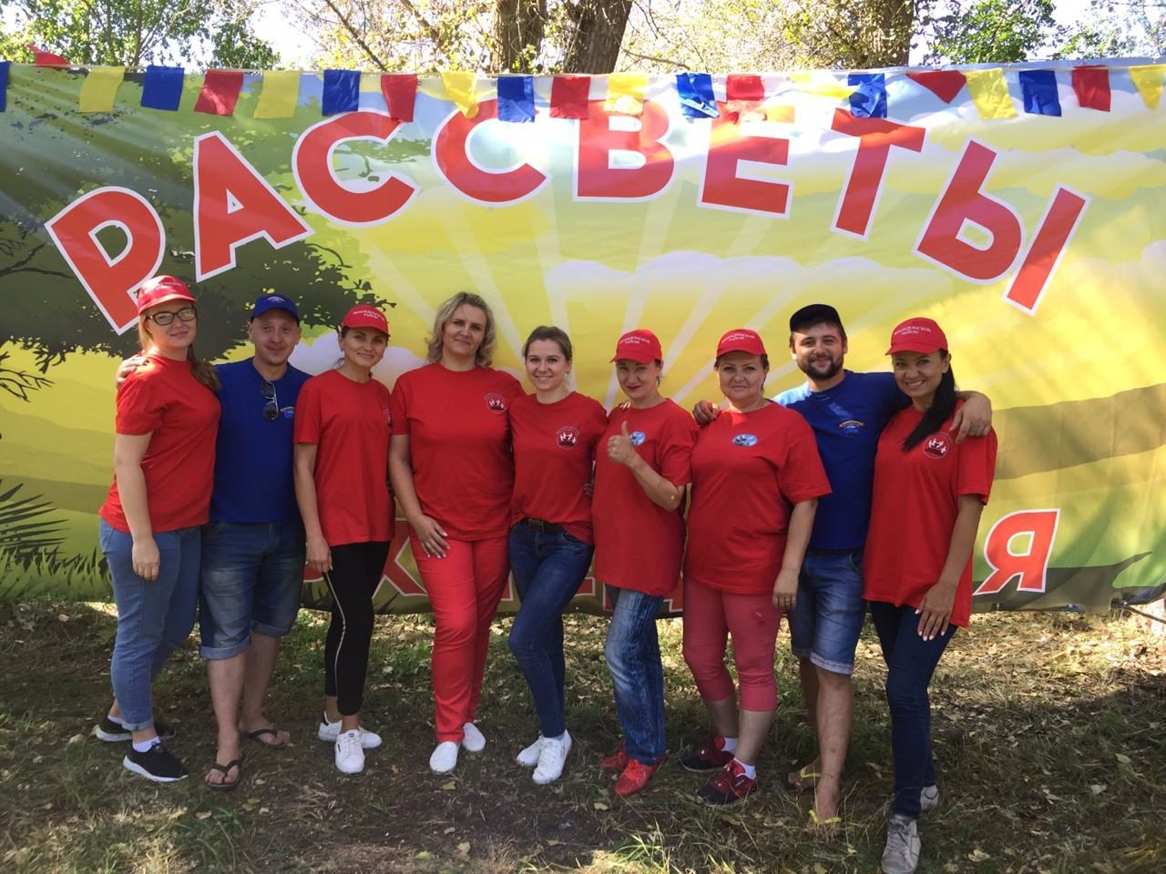
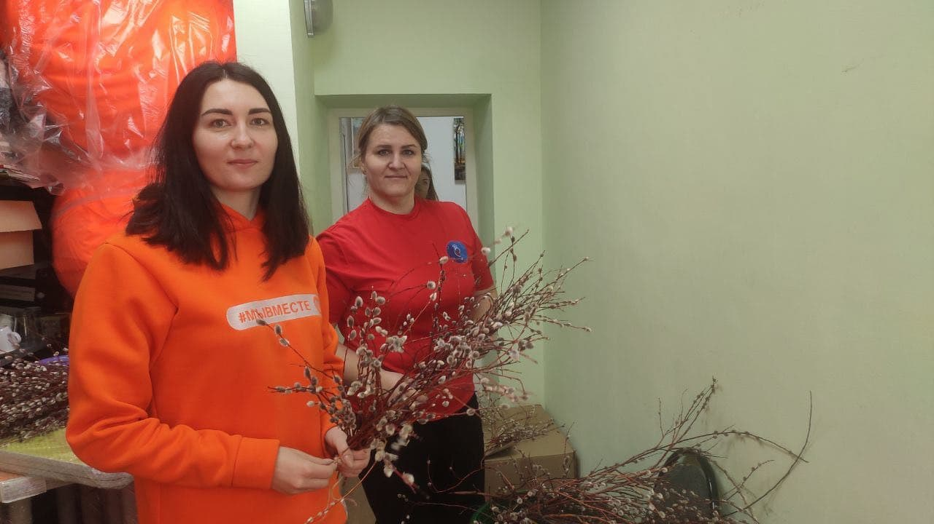
Всероссийская акция «10 000 шагов к жизни»
Акция «Очистим наши улицы от наркотиков»
Слет работников культуры Верхнедонского района
Акция «Вам, любимые»

Slide 6
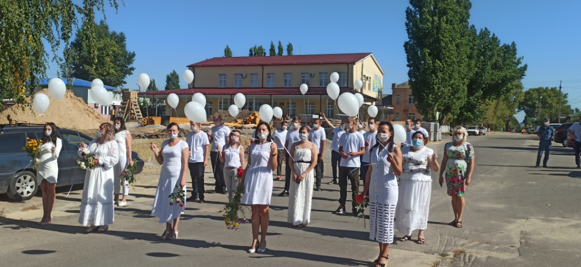
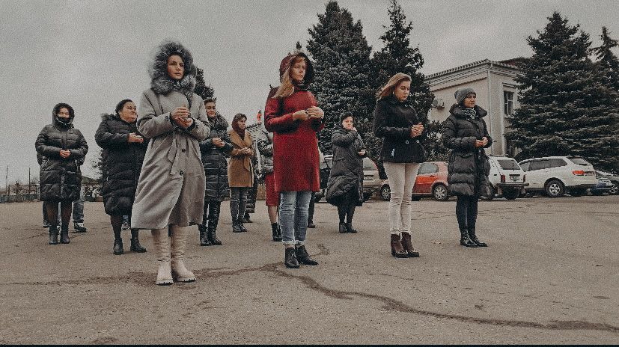
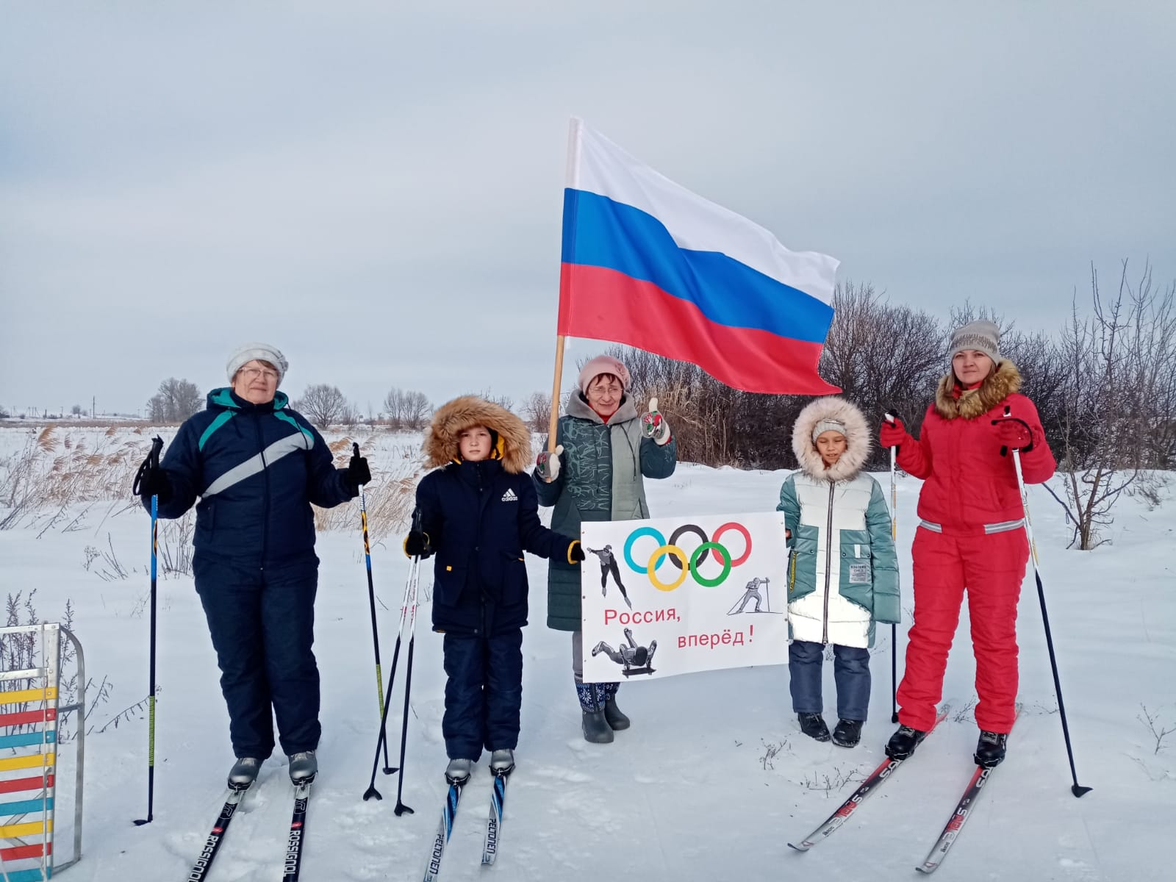
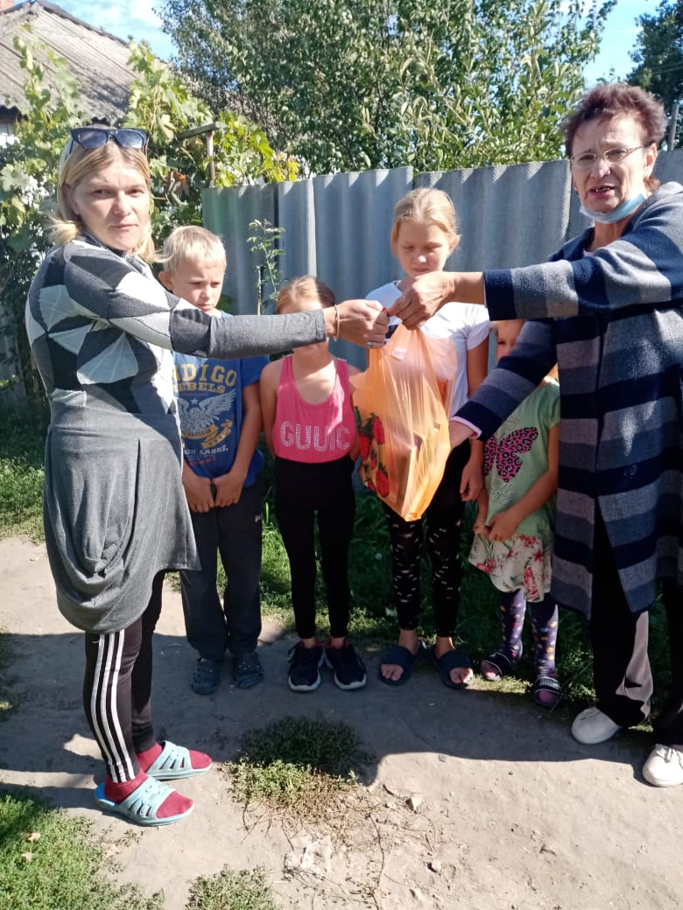
Участие в патриотических акциях
Акция в поддержку нашей олимпийской сборной «Болеем за наших»
Акция «Вместе соберем ребенка в школу»

Slide 7
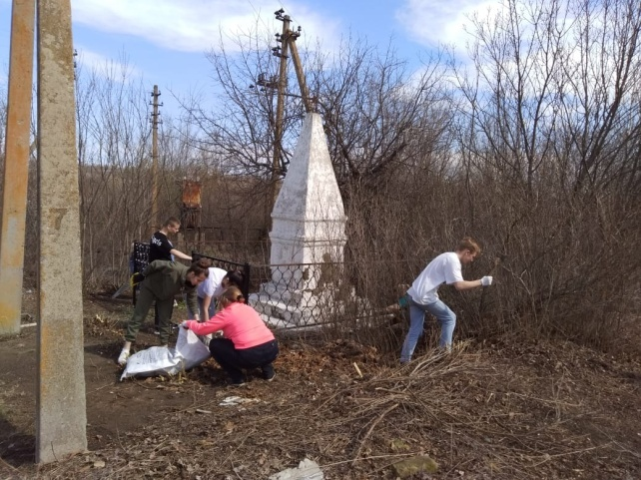
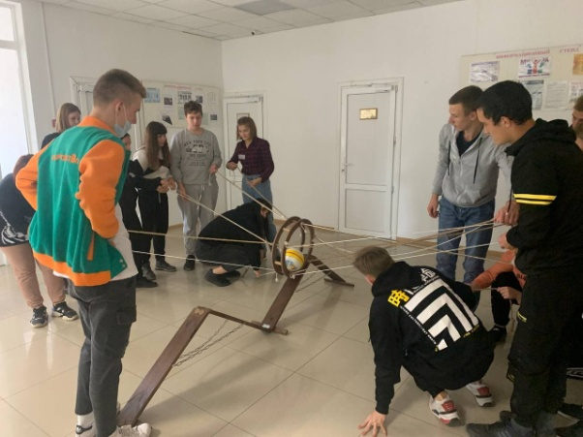
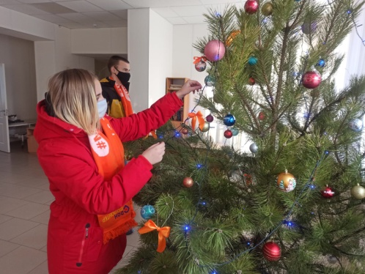
Уборка и косметический ремонт заброшенного памятника в х. Октябрьский
Акция «Российская ленточка»
Добротур 2021
Акция «С Новым годом, медики!»

Slide 8
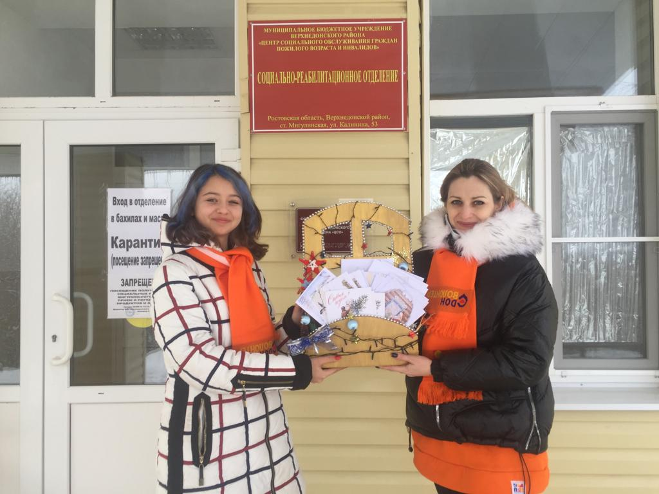
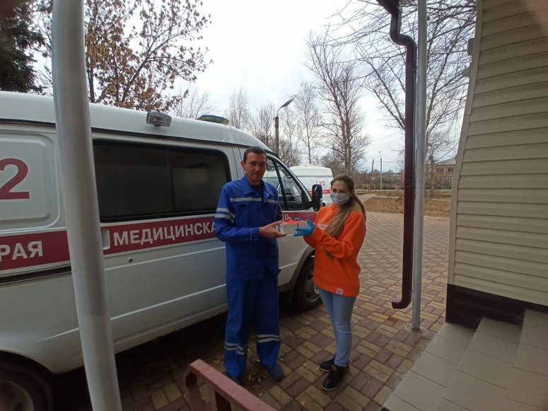
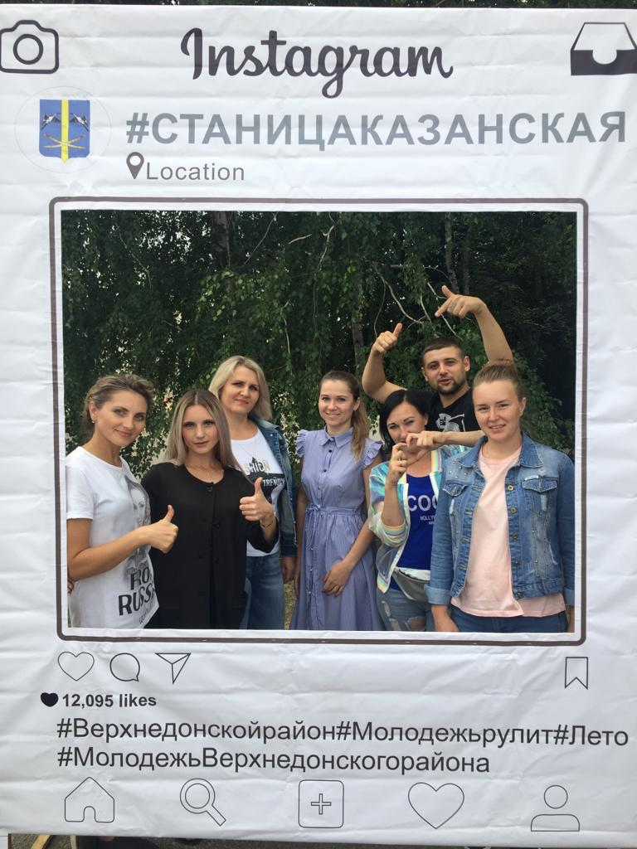
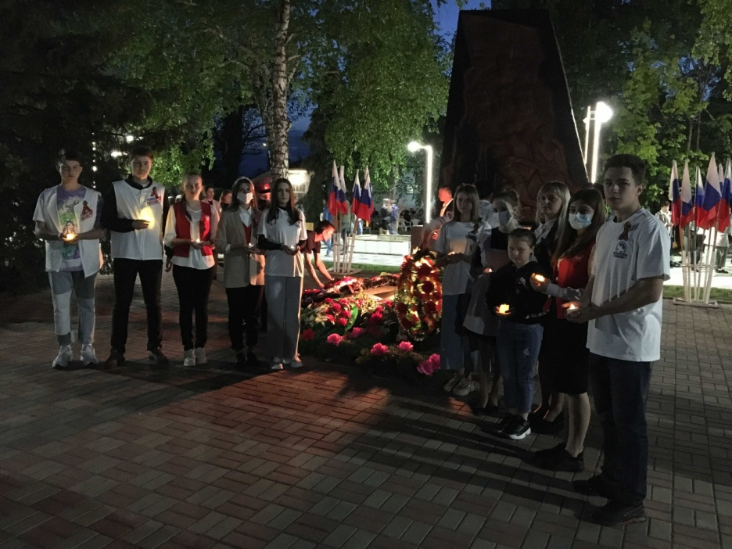
Новогодняя акция «Спасибо врачам»
Акция «Новый год в каждый дом»
Акция «Свеча памяти»
День молодежи

Slide 9
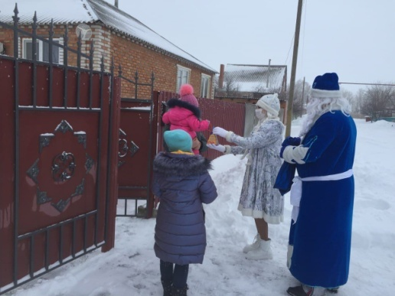
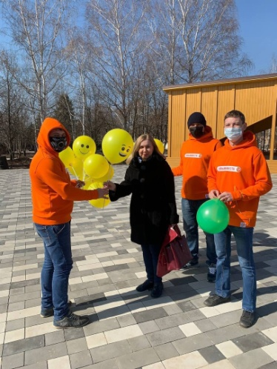
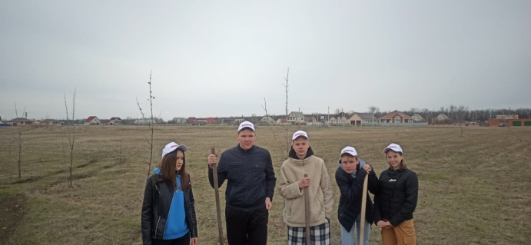
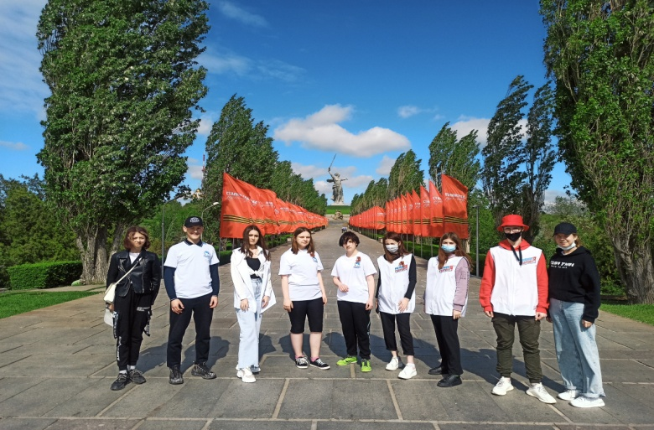
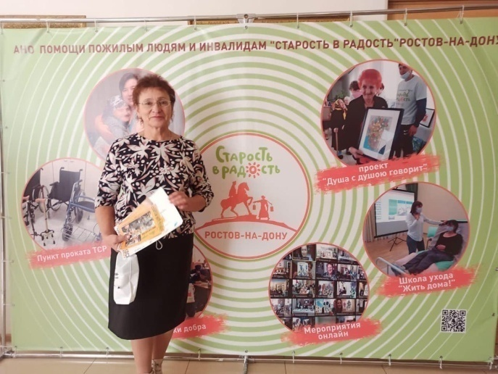
Поздравление детей врачей
Дарим улыбки 1 апреля
Высадка алеи Космонавто
Апрель 2021
Поездка в г. Волгоград вместе с Волонтерами Победы . Май 2021
Форум «Старшее поколение Дона»

Slide 10
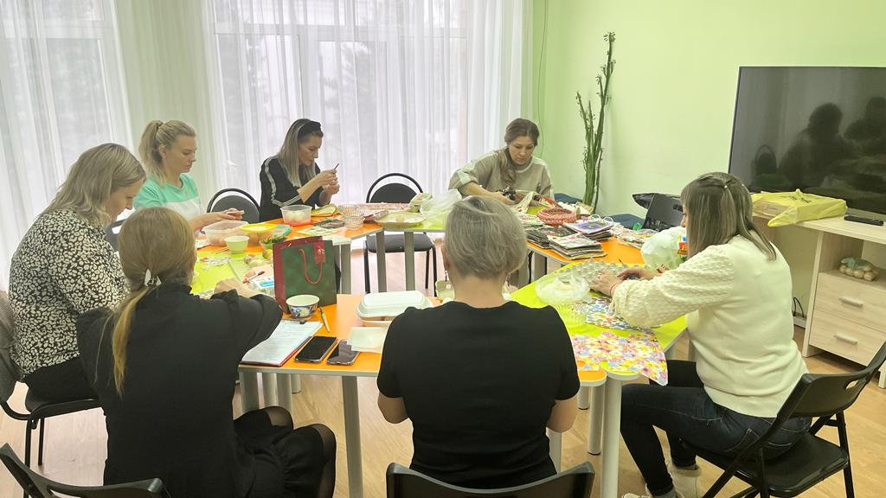
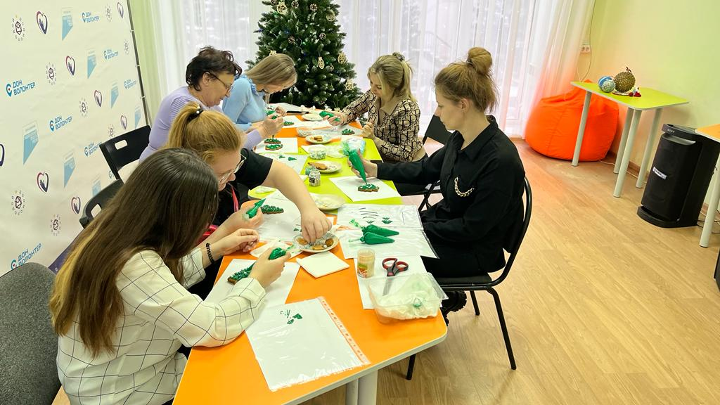
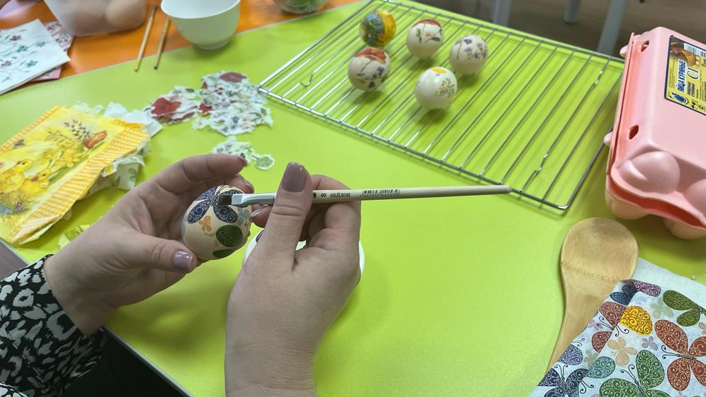
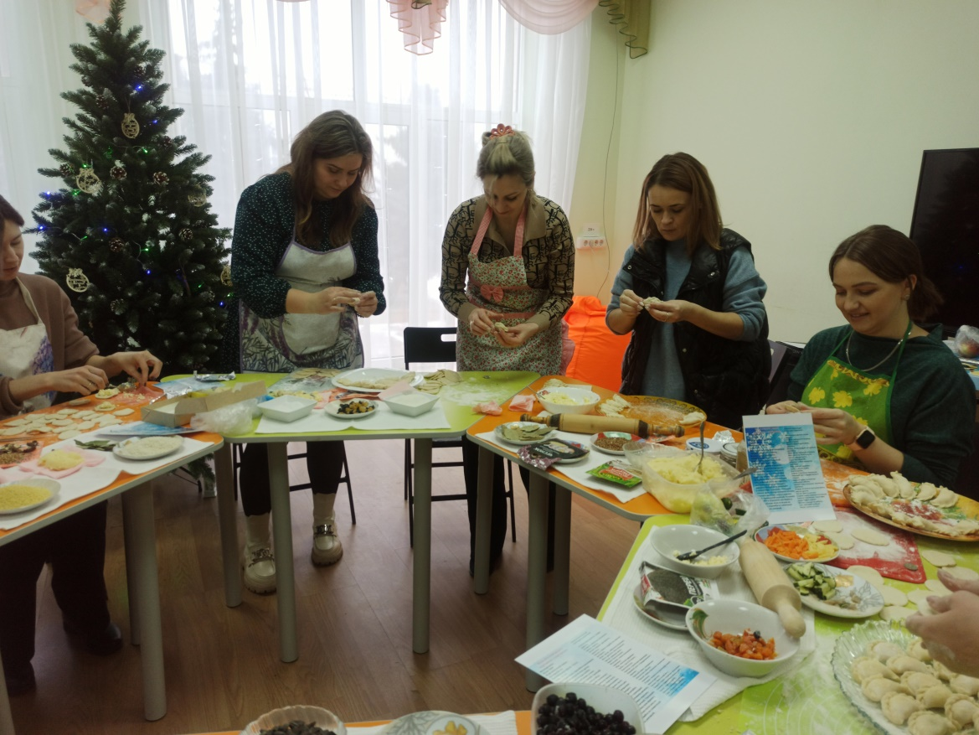
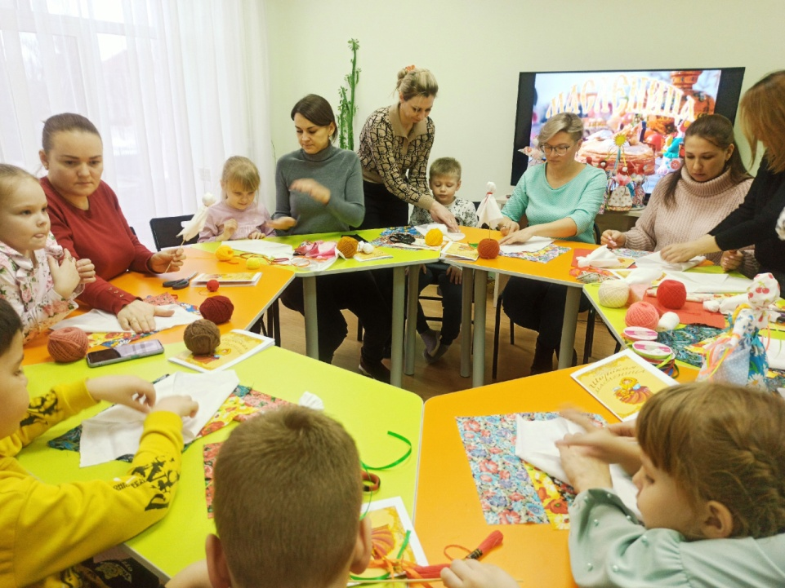
Серия мастер-классов к праздникам

Slide 11
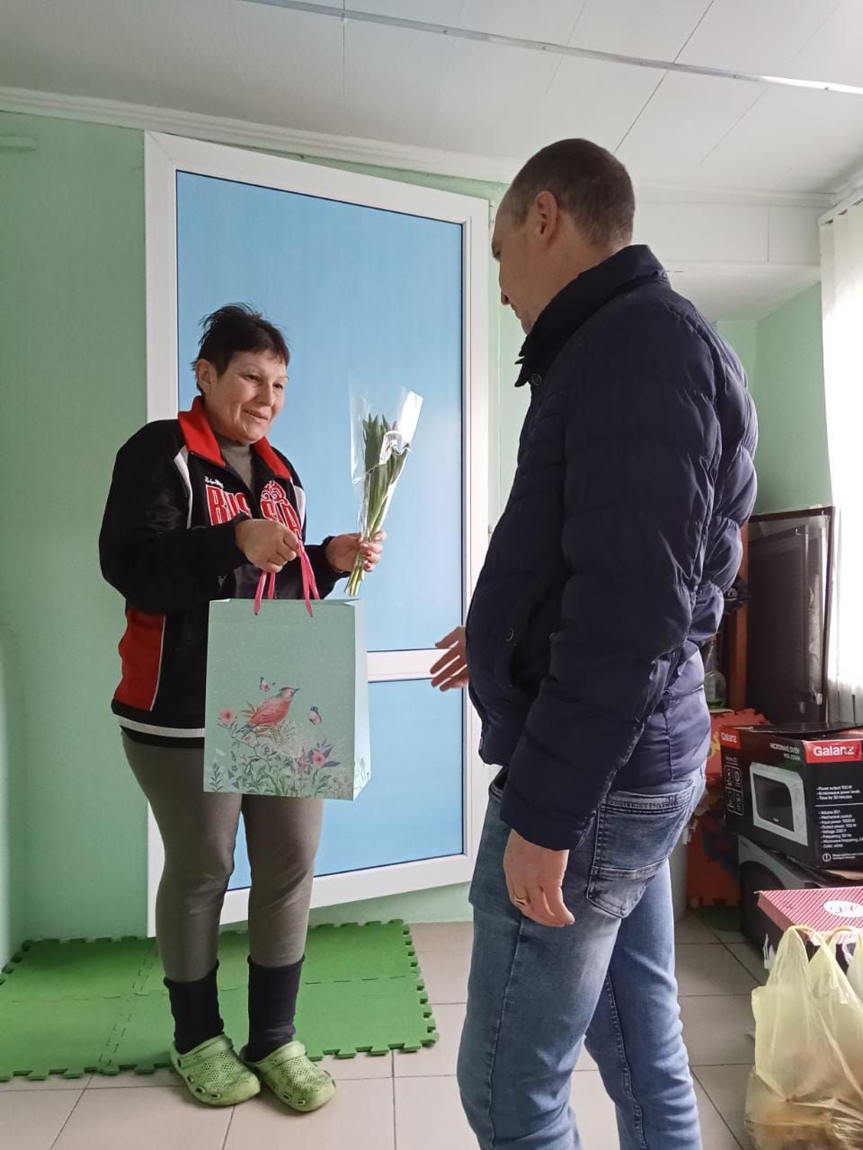
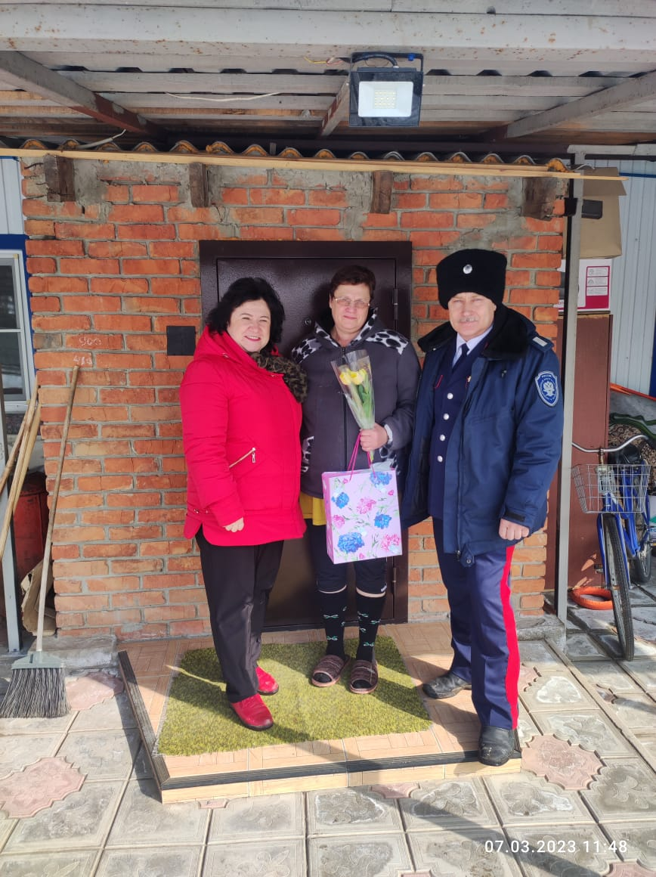
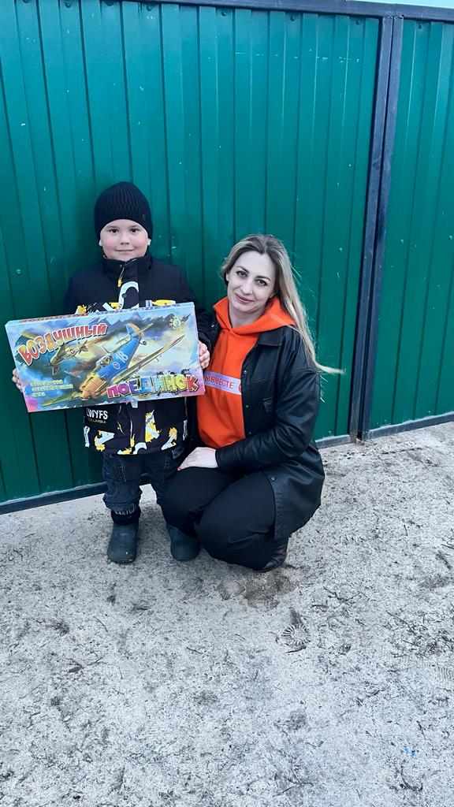
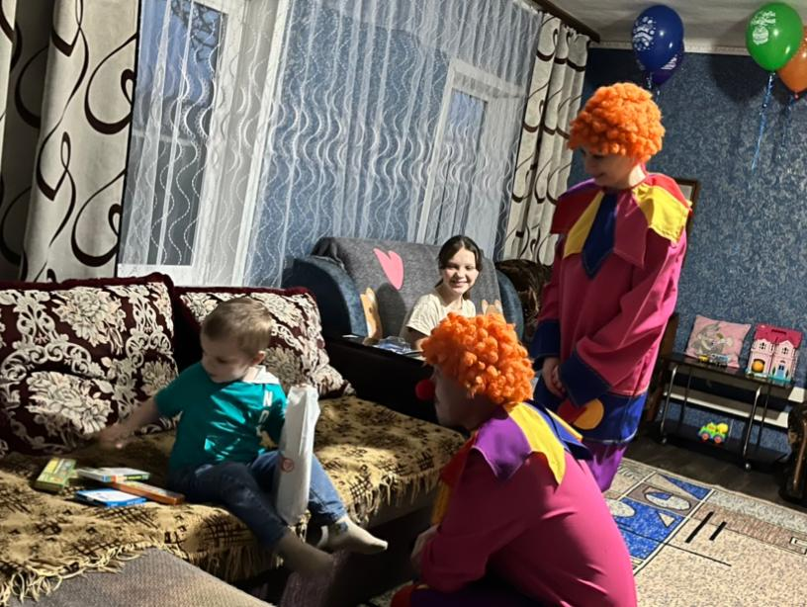
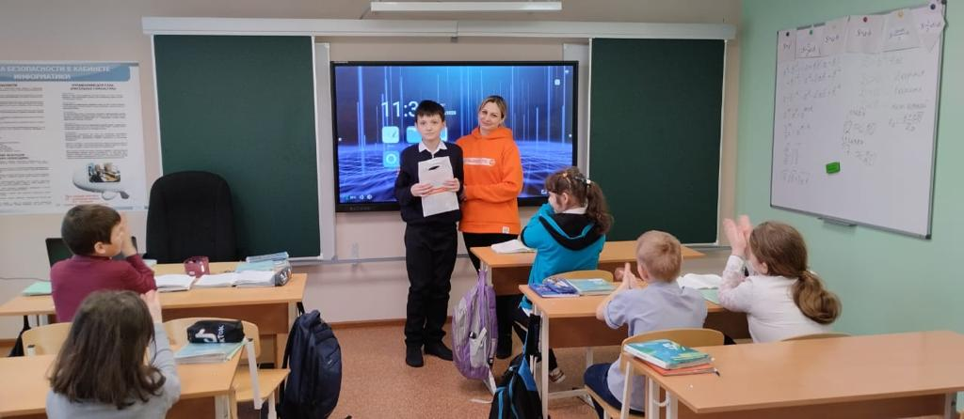
Работа с семьями участников СВО

